Slide 1
NginX 서버 구축 ( LEMP + XE)
- LEMP환경과 XE를 이용한 NginX 서버 구축-

Slide 2
INDEX
Ⅰ. 개요
Ⅱ. CentOS 7
Ⅲ. Ubuntu 18
Ⅳ. WindowServer 16

Slide 3
Ⅰ. LEMP 스택

Slide 4

1. LEMP 스택
Ⅰ. LEMP 스택
LEMP 스택은 Linux , (E)nginx, Mysql(MariaDB), PHP 이 네 가지 구성요소를 말합니다.
LEMP는 일반적인 웹 서버 환경이나 CMS 설치를 위해 필수적인 요소를 모아둔 것으로 LEMP 스택만 구성하셔도 일반적인 웹서버 운영이 가능합니다.

Slide 5
Ⅱ. CentOS 7

Slide 6
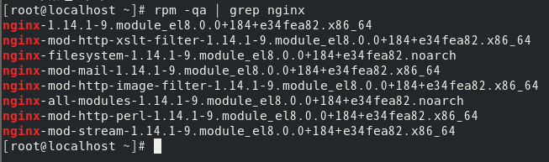
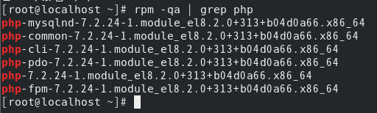
1. 기본 설치
Ⅱ. CentOS 7
Nginx 구동 및 XE연동을 위한 패키지 설치
# yum install nginx -y
# rpm –qa | grep nginx
# yum install php php-gd php-fpm php-mysqlnd
# systemctl enable php-fpm nginx
# rpm –qa | grep php

Slide 7
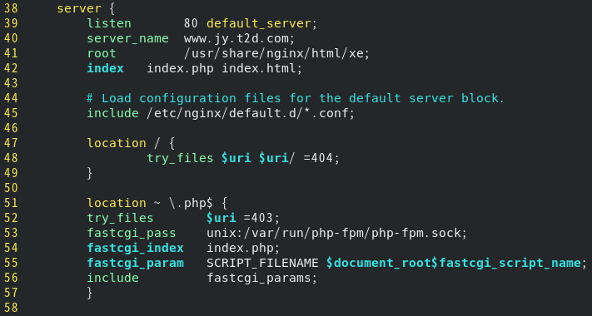
2. NginX 설정
Ⅱ. CentOS 7
Nginx 설정파일
# vim /etc/nginx/nginx.conf
! 다른 부분은 변경 없이 38~57line 만 추가/ 수정

Slide 8

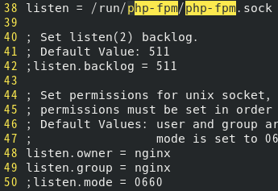

3. PHP-FPM
Ⅱ. CentOS 7
Php-fpm 설정
# vi /etc/php-fpm.d/www.conf
24, 26 line
User = nginx
Group = nginx
38 line > php-fpm 시작 시 소켓이 생성되는 위치
Listen = /run/php-fpm/php-frpm.sock
! 위 라인 수정 시
/usr/nginx/conf.d/php-fpm.conf 같이 수정
48~49 line > 소켓이 생성 될 때 소유 유저, 그룹
Listen.owner = nginx
Listen.group = nginx

Slide 9
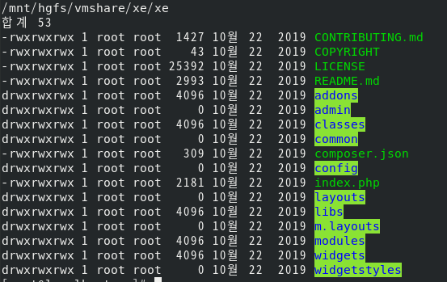
4. XE 설치 (계속)
Ⅱ. CentOS 7
Xe 파일 옮기기
https://xe1.xpressengine.com/download
이동 후 XE Core 다운로드
# cp –rf /mnt/hgfs/vmshare/xe/xe/ /usr/share/nginx/html

Slide 10
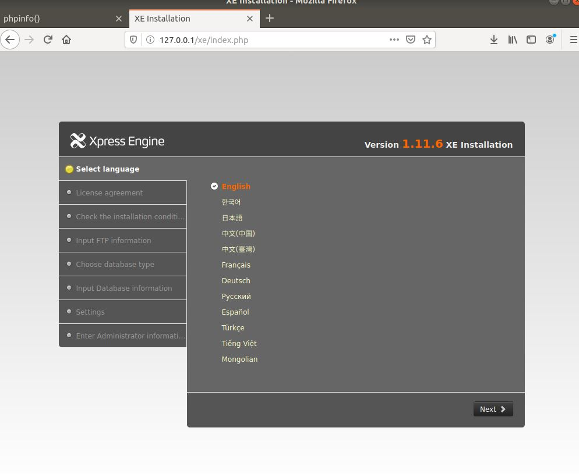
4. XE 설치
Ⅱ. CentOS 7
파일을 옮긴 뒤 xe로 접속한다.
주소창에 127.0.0.1/xe 입력
접속 완료, 한국어로 설치를 진행한다.
※ 만약 XE진입 시, 페이지표시가 안될 경우
Php-xml을 추가로 설치해줘야 한다.

Slide 11
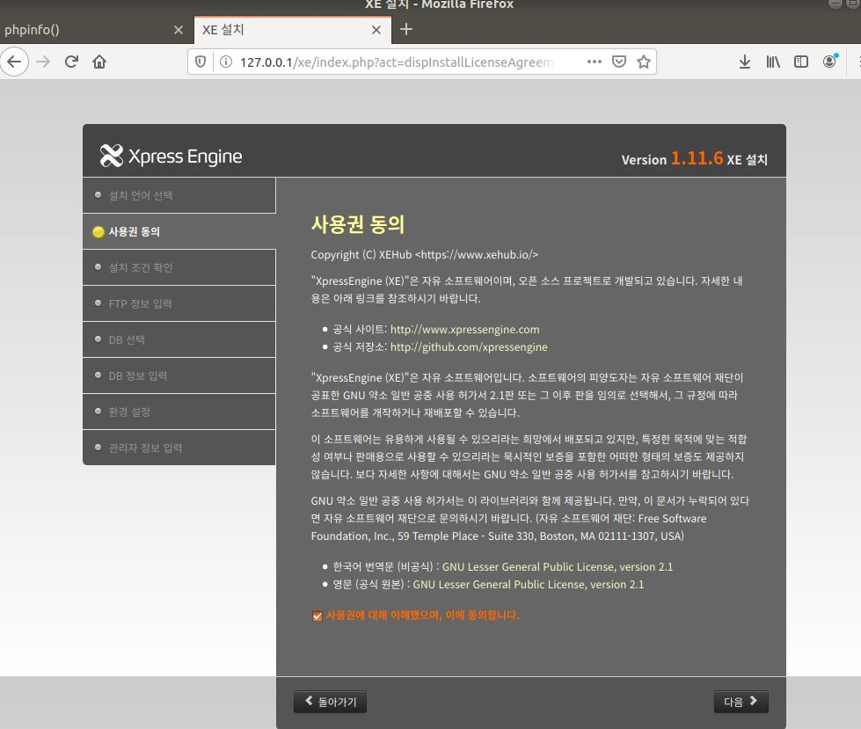
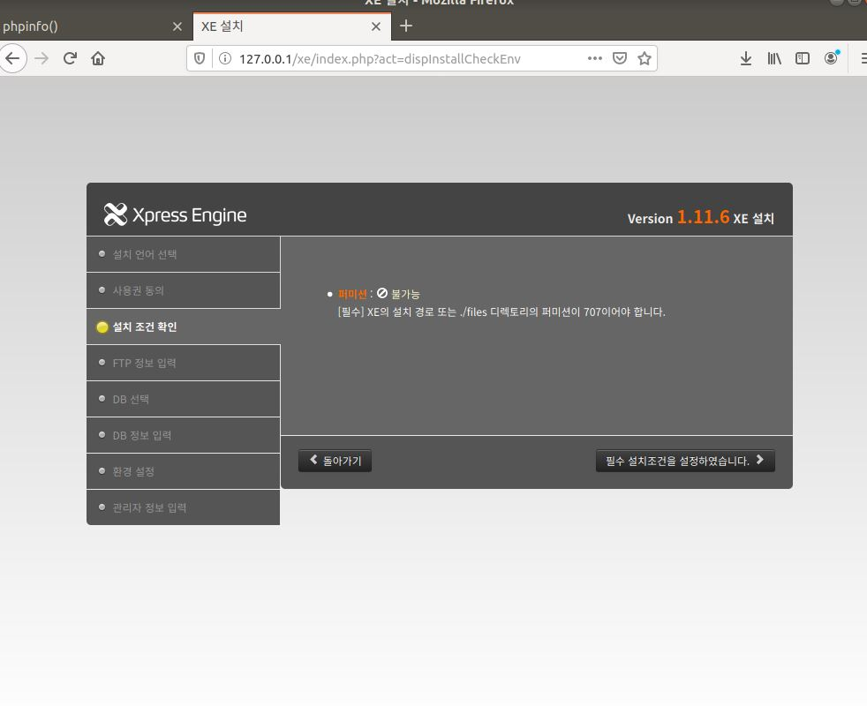
5. XE 설정 (계속)
Ⅱ. CentOS 7
Permission 오류 → file 디렉터리에 권한 부여필요

Slide 12
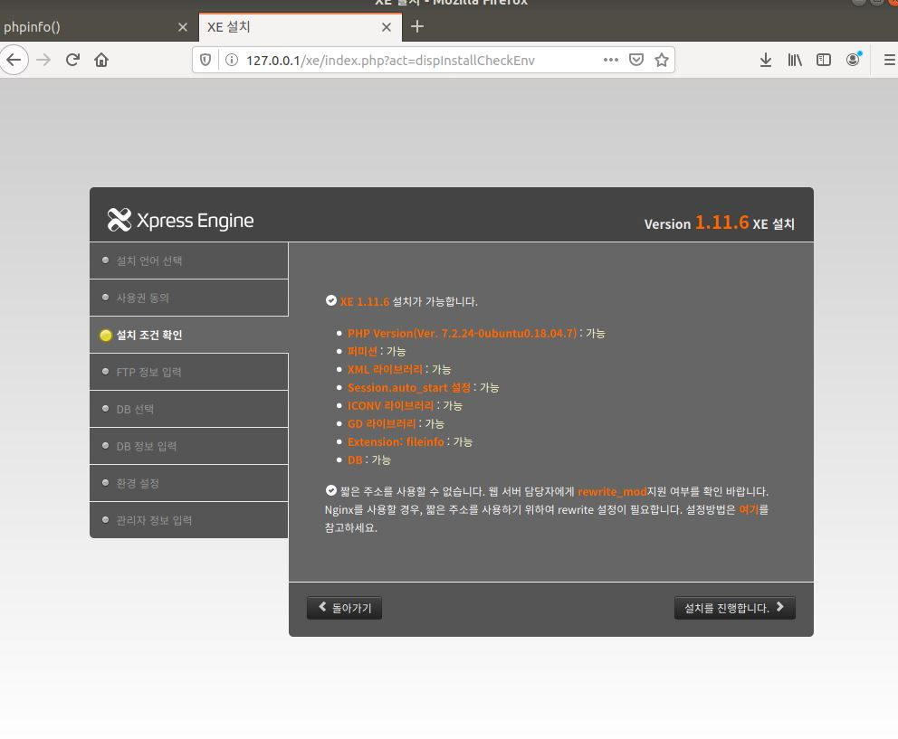
5. XE 설정 (계속)
Ⅱ. CentOS 7
# mkdir /usr/share/nginx/html/xe/files
# chmod 707 /usr/share/nginx/html/xe/files

Slide 13
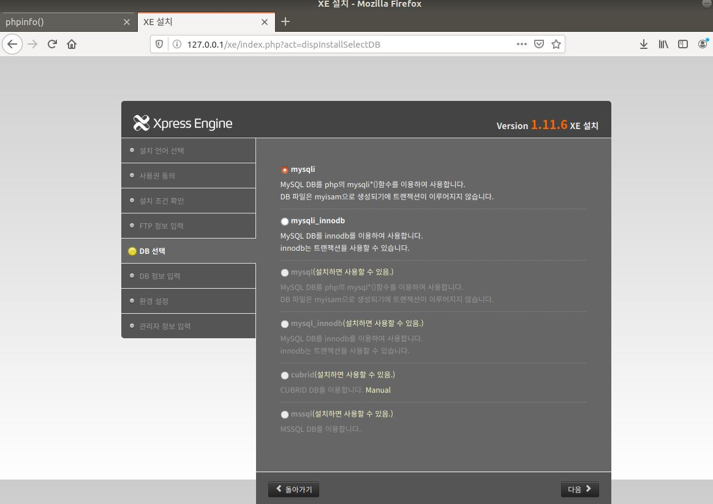
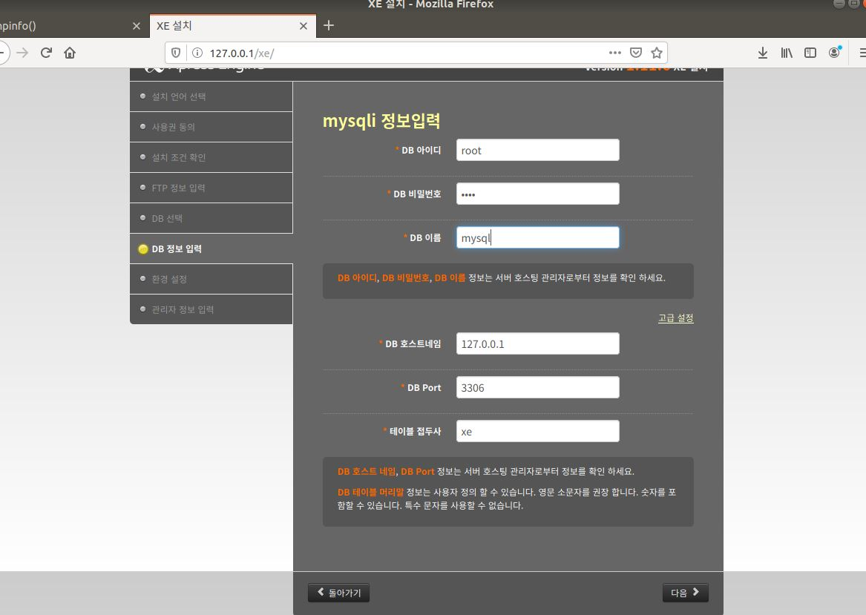
5. XE 설정 (계속)
Ⅱ. CentOS 7

Slide 14
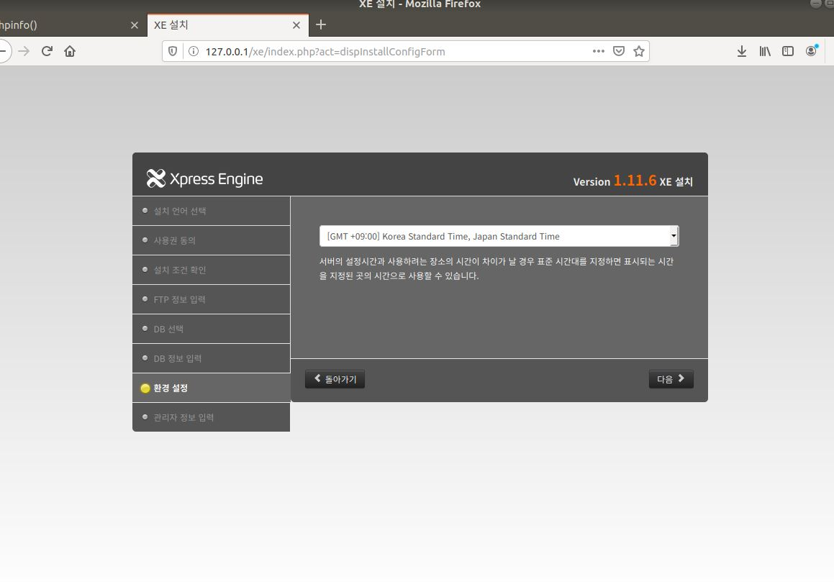
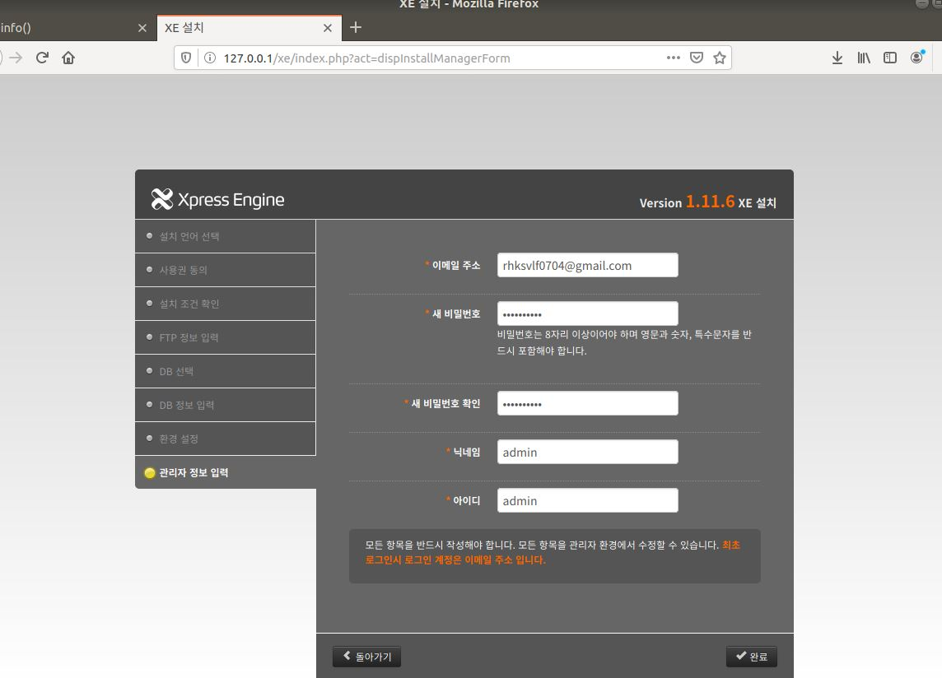
5. XE 설정
Ⅱ. CentOS 7

Slide 15
Ⅲ. Ubuntu 18

Slide 16
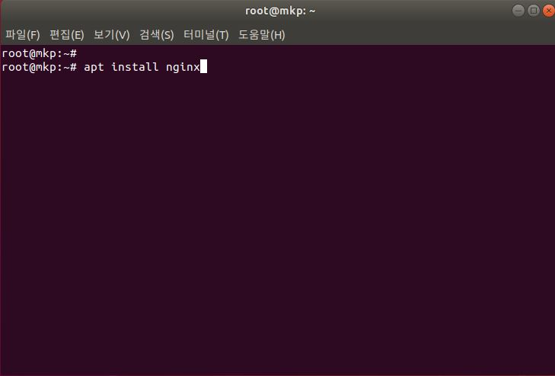
1. NginX 설치 (계속)
Ⅲ. Ubuntu 18
웹서버 구동을 위해 Nginx를 설치해준다.
# apt install nginx

Slide 17
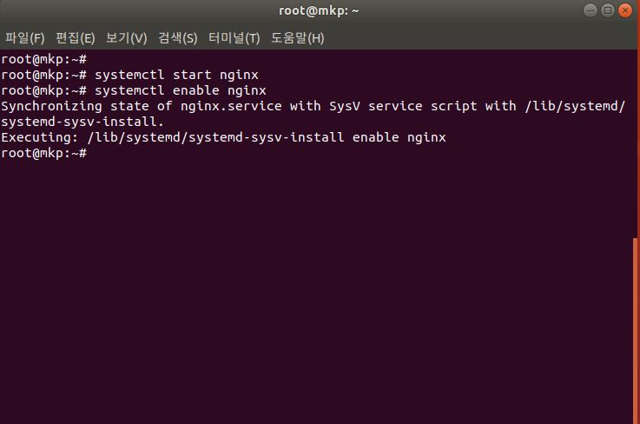
1. NginX 설치
Ⅲ. Ubuntu 18
Nginx 구동 및 자동실행 등록
# systemctl start nginx
# systemctl enable nginx

Slide 18
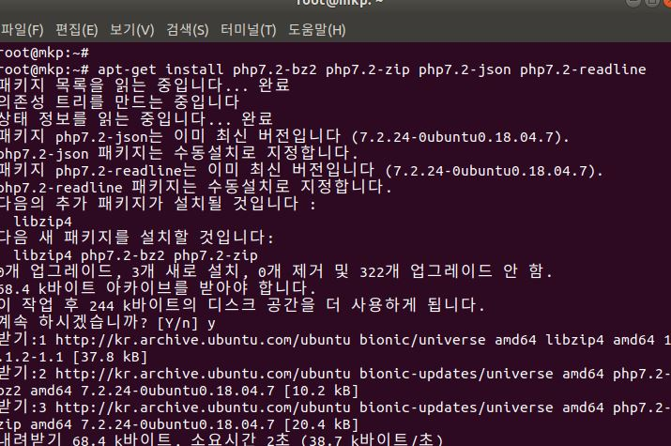
2. PHP 설치
Ⅲ. Ubuntu 18
Php 관련 도구들 설치
# apt-get install php7.2-bz2 php7.2-zip php7.2-json php7.2-readline

Slide 19
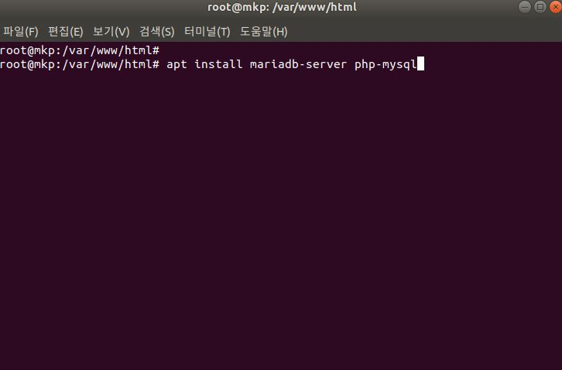
3. MariaDB 설치
Ⅲ. Ubuntu 18
Mariadb 및 php db연동 도구 설치
# apt install mariadb-server php-mysql
Mariadb 재구동
# systemctl restart mariadb

Slide 20
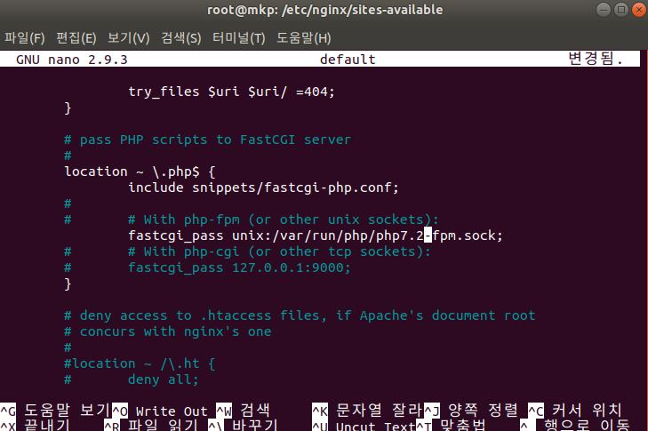
4. NginX 서버 설정 (계속)
Ⅲ. Ubuntu 18
/etc/nginx/sites-available/default 파일 수정해주기
# cd /etc/nginx/sites-available
# vim default
Location ~ \.php$ { 부분에서
fastcgi_pass unix를 찾아가서
php 버전을 맞추어준다.(여기서는 7.2로 수정)

Slide 21
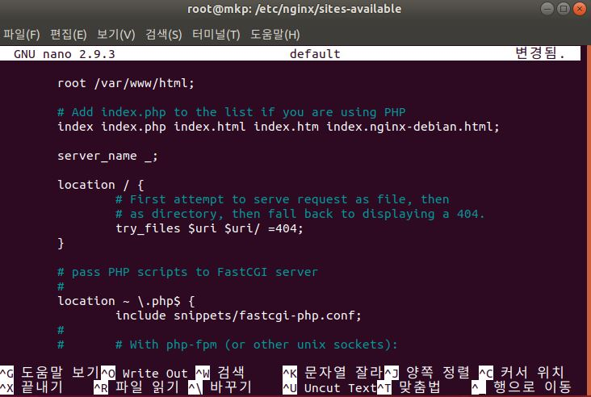
4. NginX 서버 설정
Ⅲ. Ubuntu 18
Index 부분 찾아가서, index index.php index.html index.htm index.nginx-debian.html;
로 수정해준다.

Slide 22
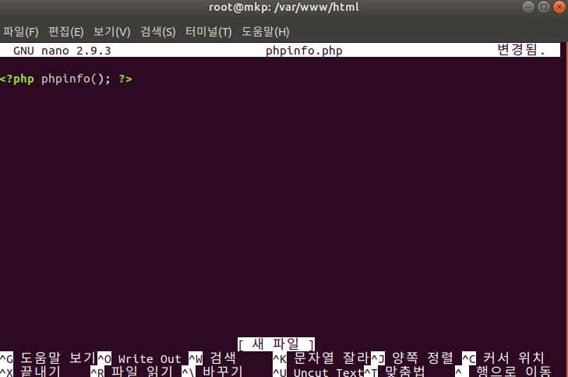
5. NginX 재구동 및 PHP 파일 테스트
Ⅲ. Ubuntu 18
재구동 해주고
/var/www/html 들어가서 phpinfo.php 생성
# systemctl restart nginx
# cd /var/www/html
# vim phpinfo.php
파일 내용은 다음과 같이 작성한다.

Slide 23
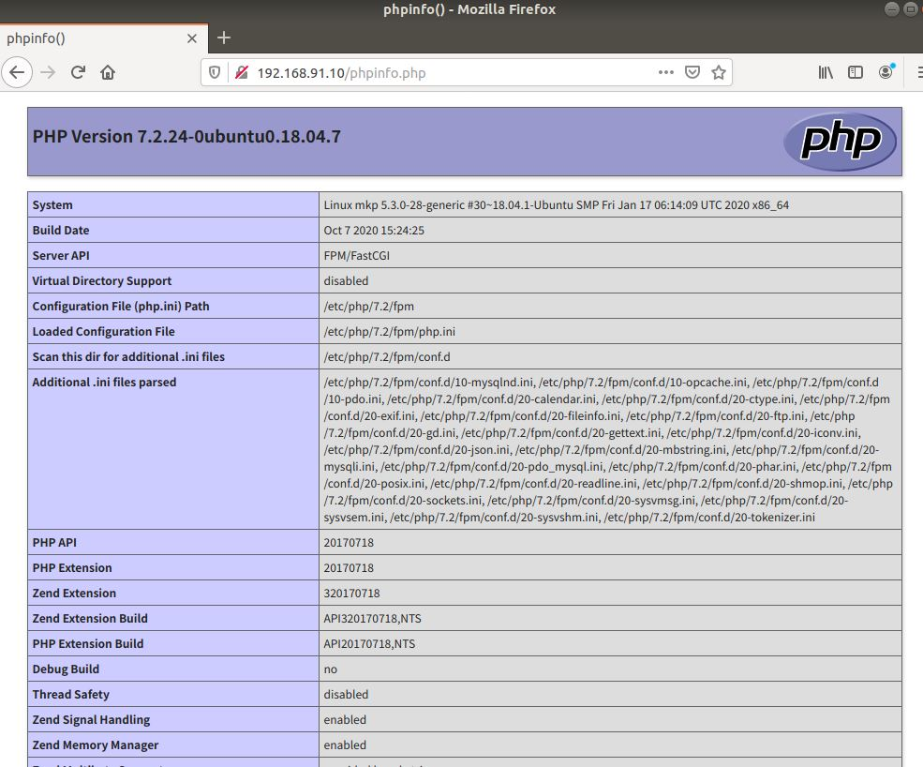
6. Phpinfo 구동 확인
Ⅲ. Ubuntu 18
Localhost phpinfo 접속

Slide 24
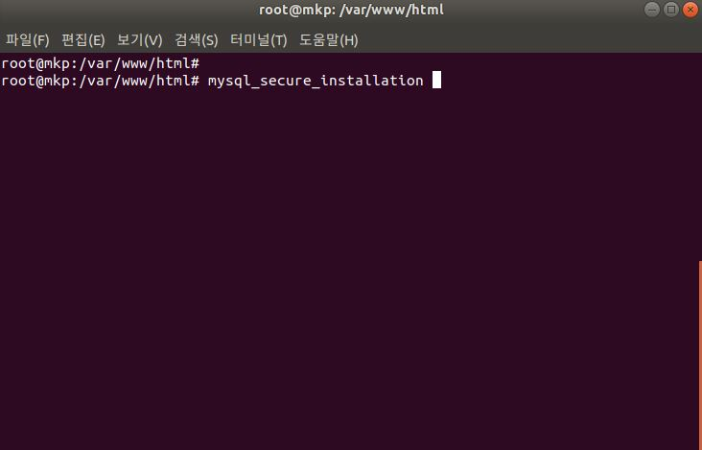
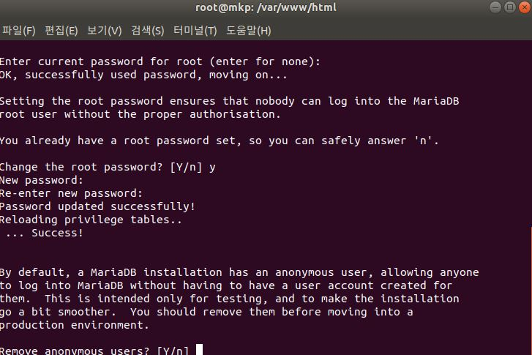
7. 기본 DB 설정 (계속)
Ⅲ. Ubuntu 18
기본 db설정 및 root계정 설정해주기
# mysql_secure_installation

Slide 25
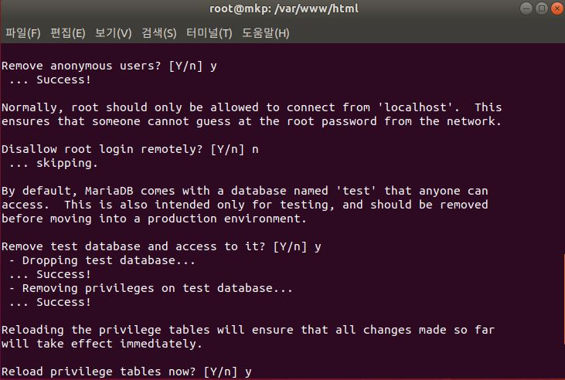
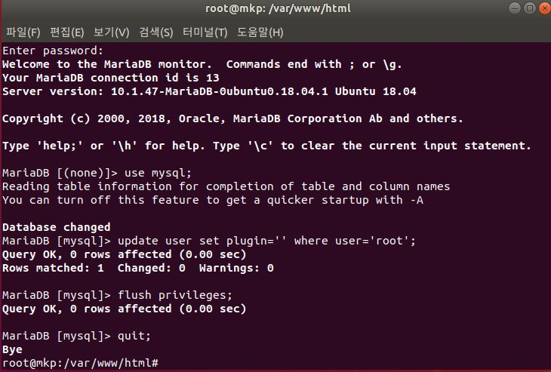
7. 기본 DB 설정
Ⅲ. Ubuntu 18

Slide 26
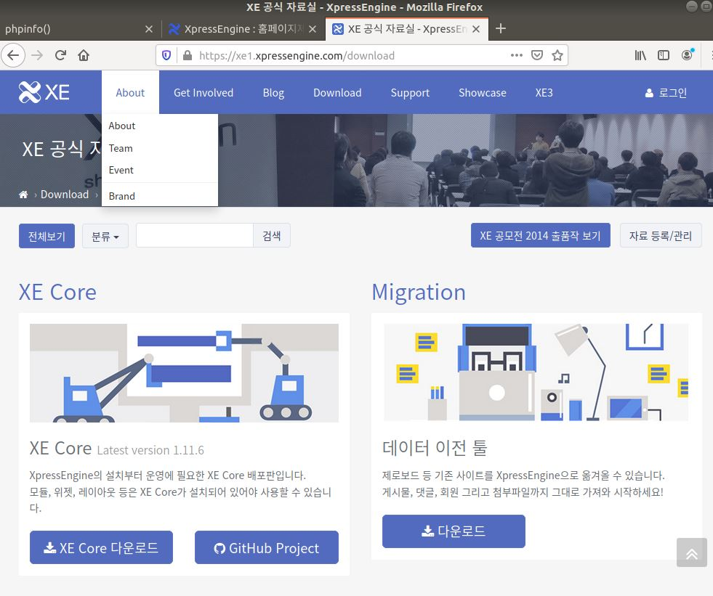
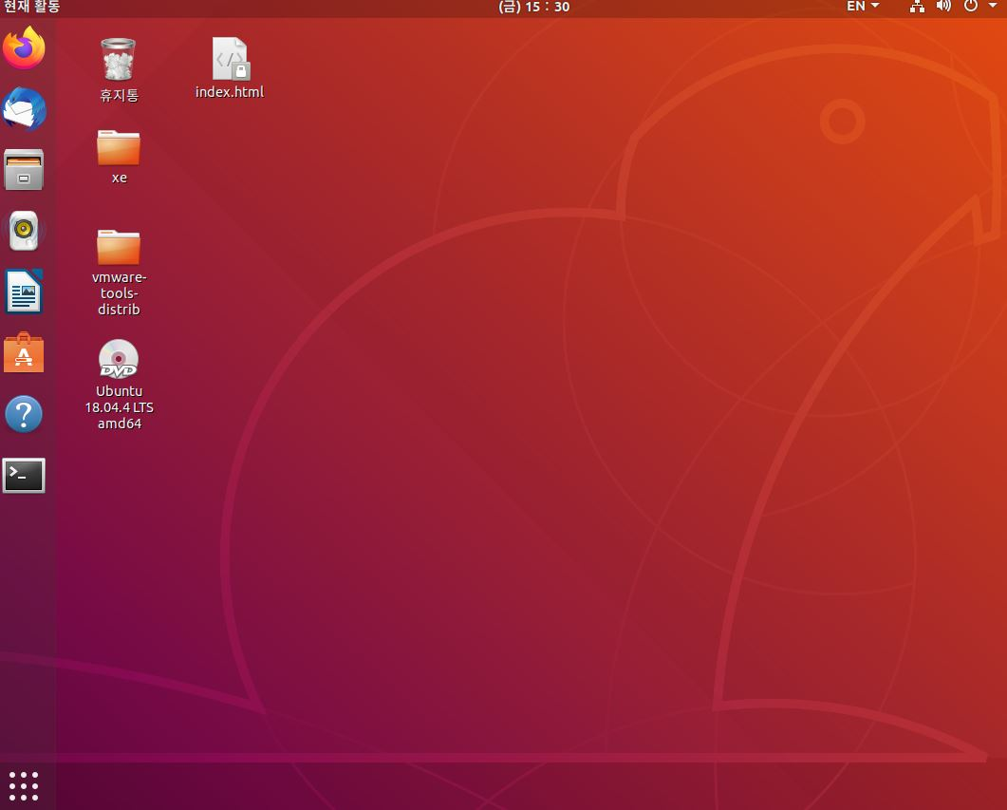
8. NginX와 XE 연동 (계속)
Ⅲ. Ubuntu 18
1)https://xe1.xpressengine.com/download
접속하여 XE Core 를 설치한다.
2) XE 폴더를 설치한다.

Slide 27
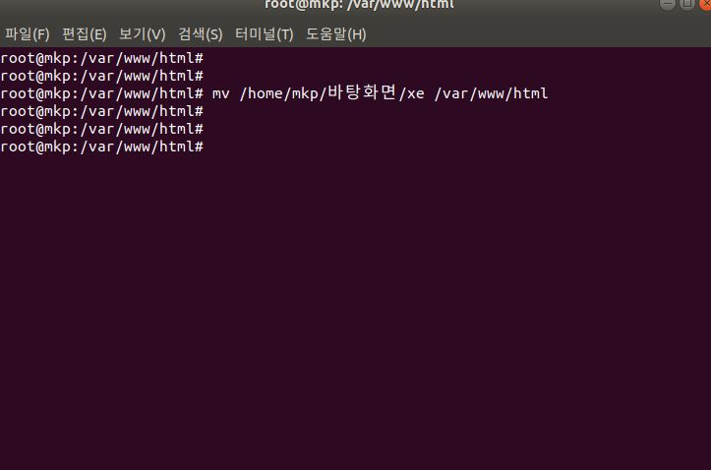
8. NginX와 XE 연동 (계속)
Ⅲ. Ubuntu 18
/var/www/html 경로로 xe폴더를 옮긴다.
# mv /home/mkp/바탕화면/xe /var/www/html

Slide 28
9. XE 접속
Ⅲ. Ubuntu 18
Nginx를 통해서 xe로 접속한다.
주소창에 localhost/xe 입력
접속 완료, 한국어로 설치를 진행한다.

Slide 29
10. XE 설정
Ⅲ. Ubuntu 18
Permission 오류 → file 디렉터리에 권한부여

Slide 30
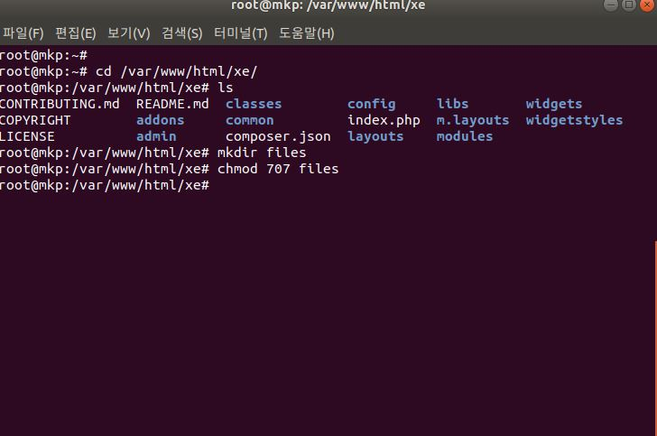
10. XE 설정
Ⅲ. Ubuntu 18
# mkdir /var/www/html/xe/files
# chmod 707 /var/www/html/xe/files

Slide 31
10. XE 설정
Ⅲ. Ubuntu 18

Slide 32
10. XE 설정
Ⅲ. Ubuntu 18

Slide 33
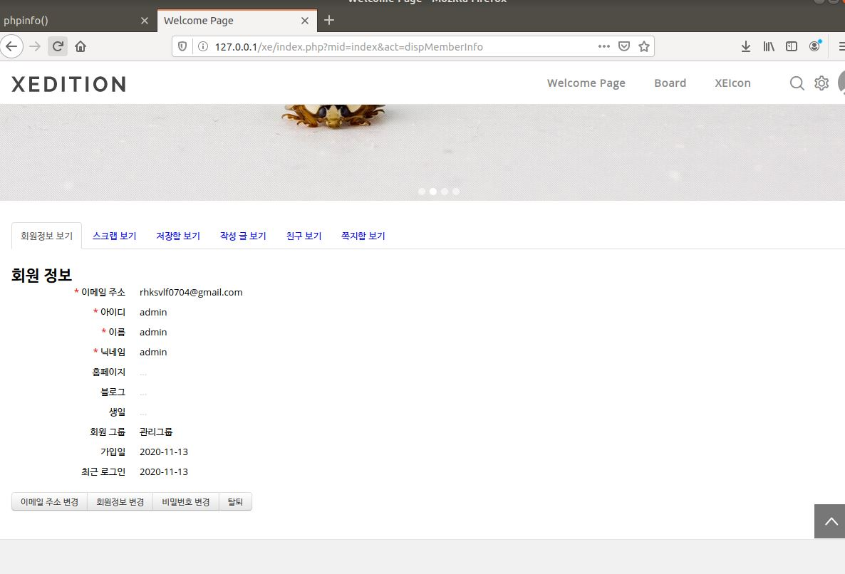
10. XE 설정
Ⅲ. Ubuntu 18

Slide 34
Ⅳ. WindowServer 16

Slide 35
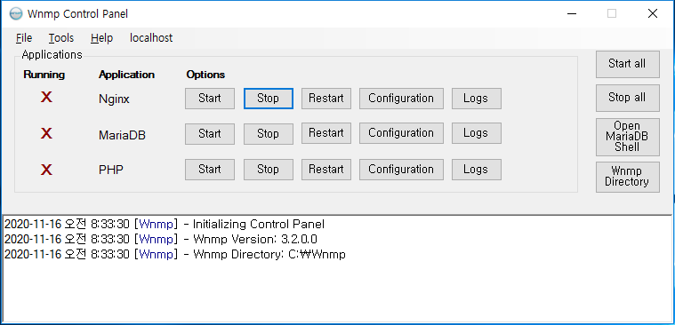
1. WNMP
Ⅳ. WindowServer 16
WNMP = Windows환경에 Nginx + MariaDB + PHP
WNMP 다운로드 → 클릭
※ 설치 시 설정 변경 없이 설치 진행

Slide 36
1. WNMP 설치
Ⅳ. WindowServer 16
WNMP = Windows환경에 Nginx + MariaDB + PHP
WNMP 다운로드 → 클릭
※ 설치 시 설정 변경 없이 설치 진행
- 설치 후 실행 화면
※ 초기 DB 패스워드
DB ID : root
DB PW :password

Slide 37
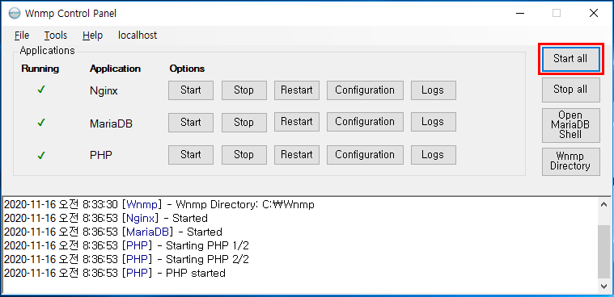
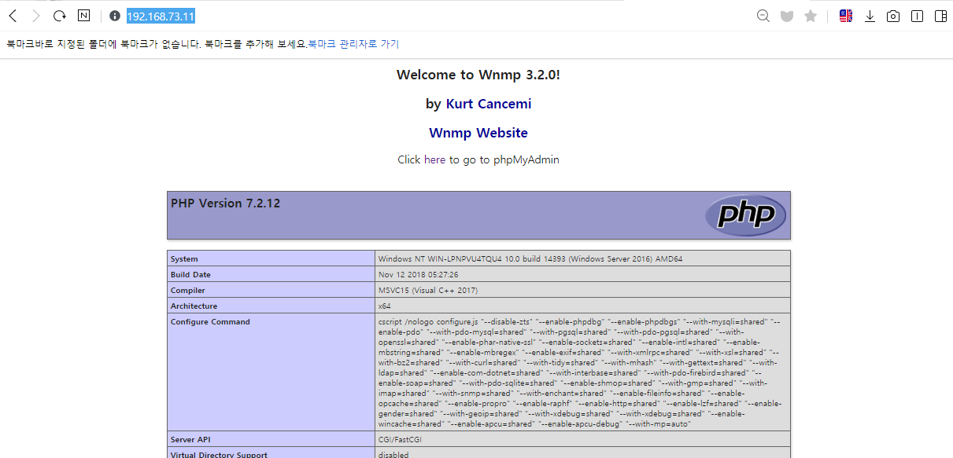
2. WNMP 시작
Ⅳ. WindowServer 16
WNMP 시작
웹 서버 접속
http://192.168.73.11/

Slide 38
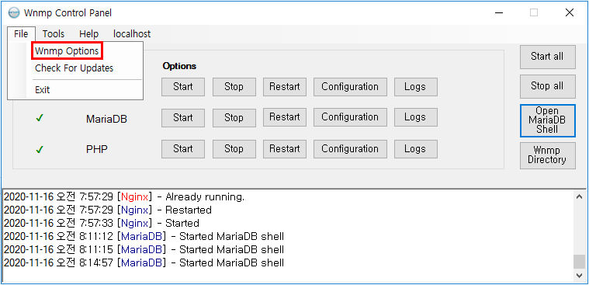
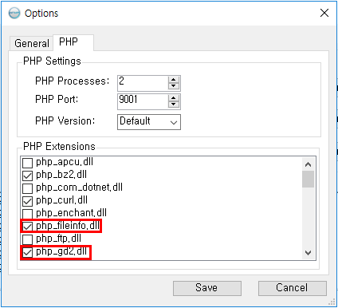
3. WNMP 설정
Ⅳ. WindowServer 16
1) PHP 설정
php_fileinfo.dll 과 php_gd.dll 체크

Slide 39
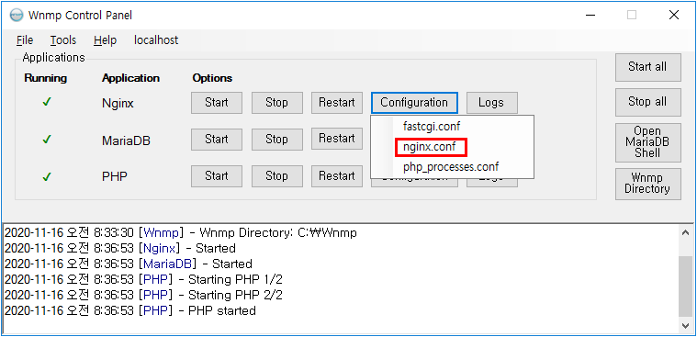
3. WNMP 설정(계속)
Ⅳ. WindowServer 16
2) 루트 디렉토리 설정
## Root and index files.
root D:/프로젝트폴더;
index index.php index.html index.htm;
## Regular PHP processing.
location ~ \.(php|html|htm)$ {
try_files $uri =404;
fastcgi_pass php_processes;
fastcgi_index index.php;
fastcgi_param SCRIPT_FILENAME $document_root$fastcgi_script_name;
include fastcgi_params;
}

Slide 40
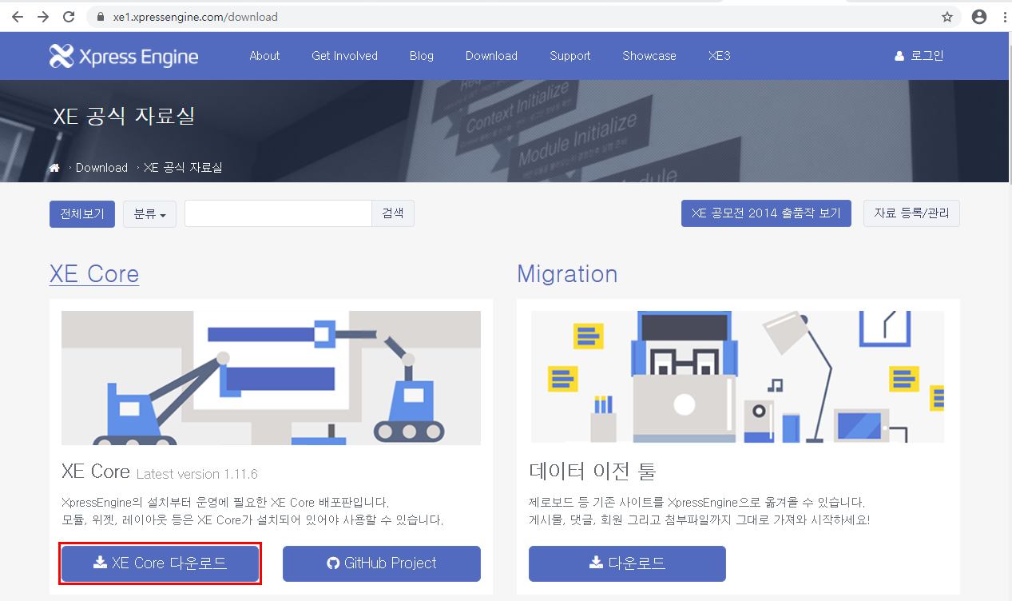
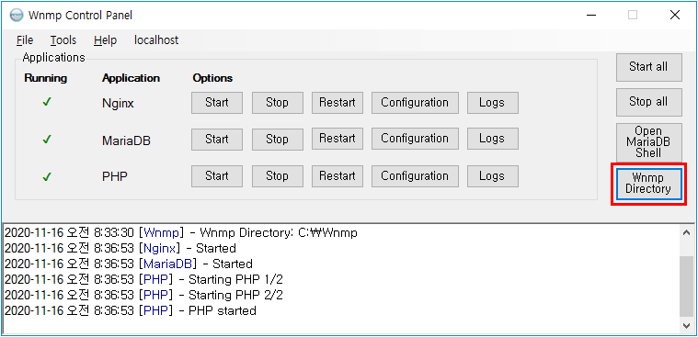
4. Windows와 XE 연동
Ⅳ. WindowServer 16
XE Core 다운로드 → 클릭
압축 푼 뒤 xe폴더를 Wnmp 디렉토리에 html에 넣기
→ C:\Wnmp\html

Slide 41
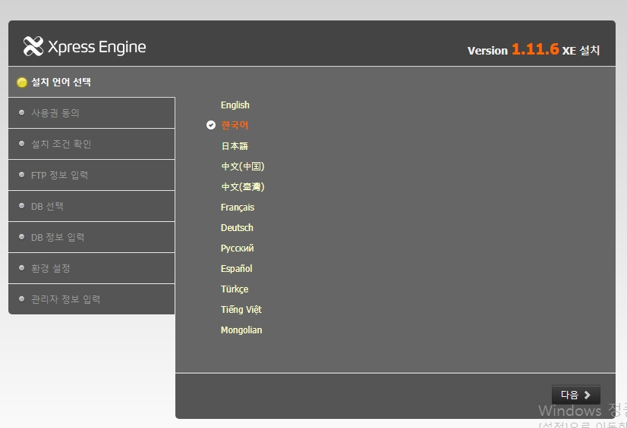
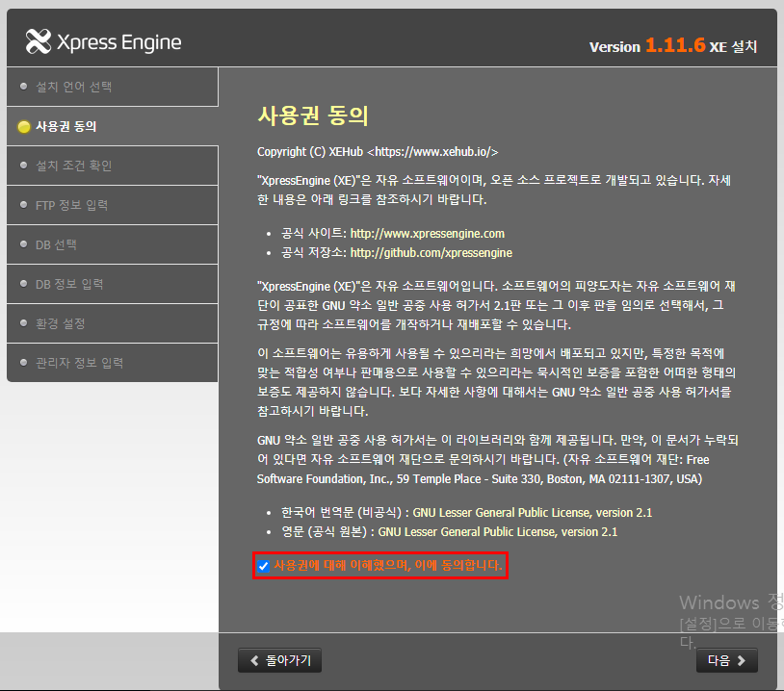
5. XE 설정
Ⅳ. WindowServer 16
http://서버IP/xe

Slide 42
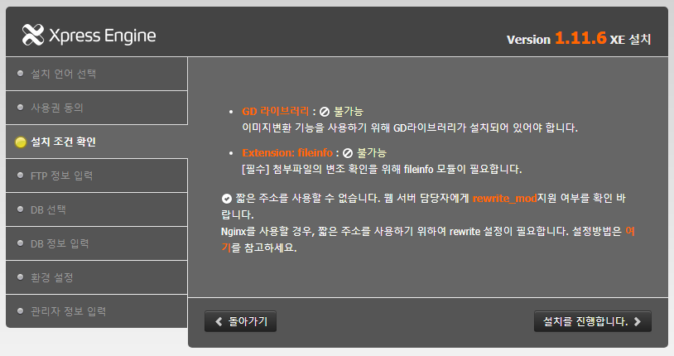
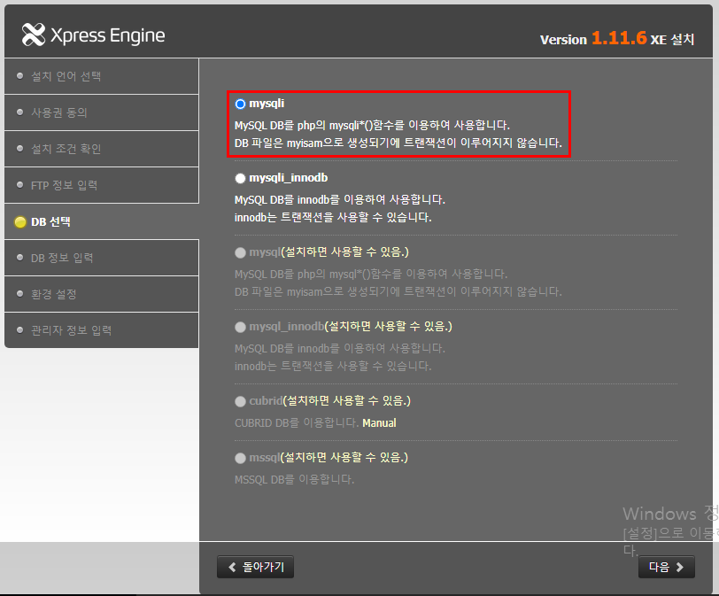
5. XE 설정 (계속)
Ⅳ. WindowServer 16

Slide 43
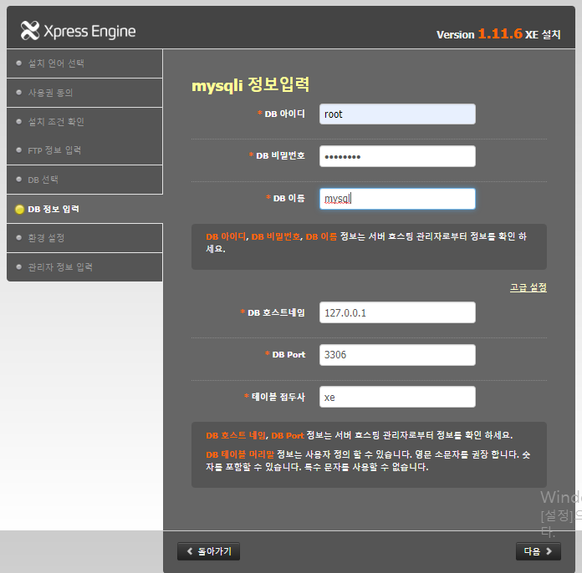
5. XE 설정 (계속)
Ⅳ. WindowServer 16
DB의 초기 PW : password

Slide 44
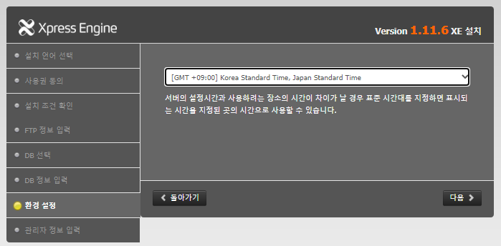
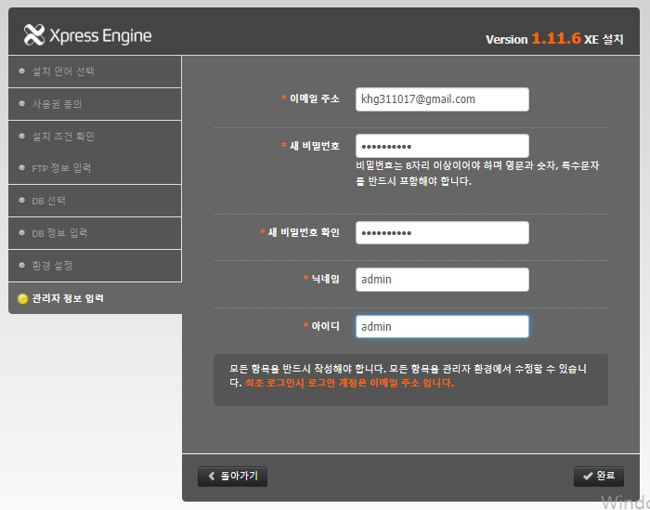
5. XE 설정 (계속)
Ⅳ. WindowServer 16

Slide 45
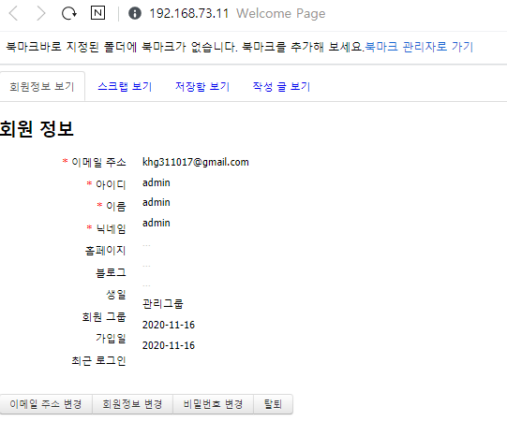
5. XE 설정 (계속)
Ⅳ. WindowServer 16

